Slide 1
Заряди мозг

Slide 2
Команда
Back
Next game
Коломыцева Валерия Евгеньевна (лидер/дизайнер)
Архипенкова Елизавета Сергеевна (программист)
Журба Наталья Владимировна (программист/тестировщик)
Play

Slide 3
Суть проекта
Создание мобильного приложения для когнитивной реабилитации, которое поможет восстановить нарушенные когнитивные функции, такие как память, внимание и логическое мышление. Приложение будет включать игры и упражнения, адаптированные под индивидуальные потребности пациентов, и позволит врачам отслеживать прогресс и корректировать терапию. Цель проекта — улучшить качество жизни пациентов и их семей, а также повысить эффективность реабилитационных центров.

Slide 4
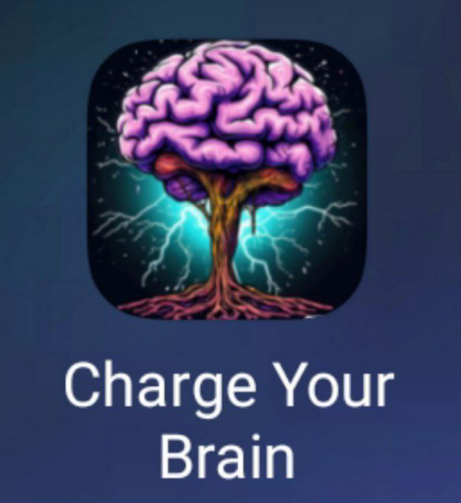
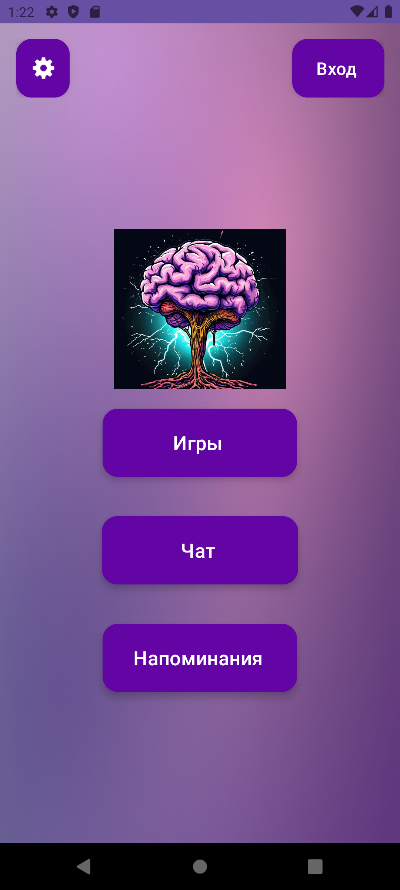
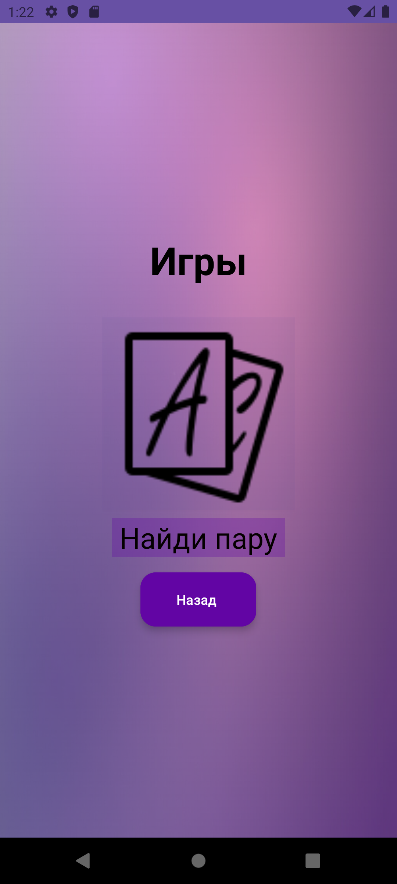
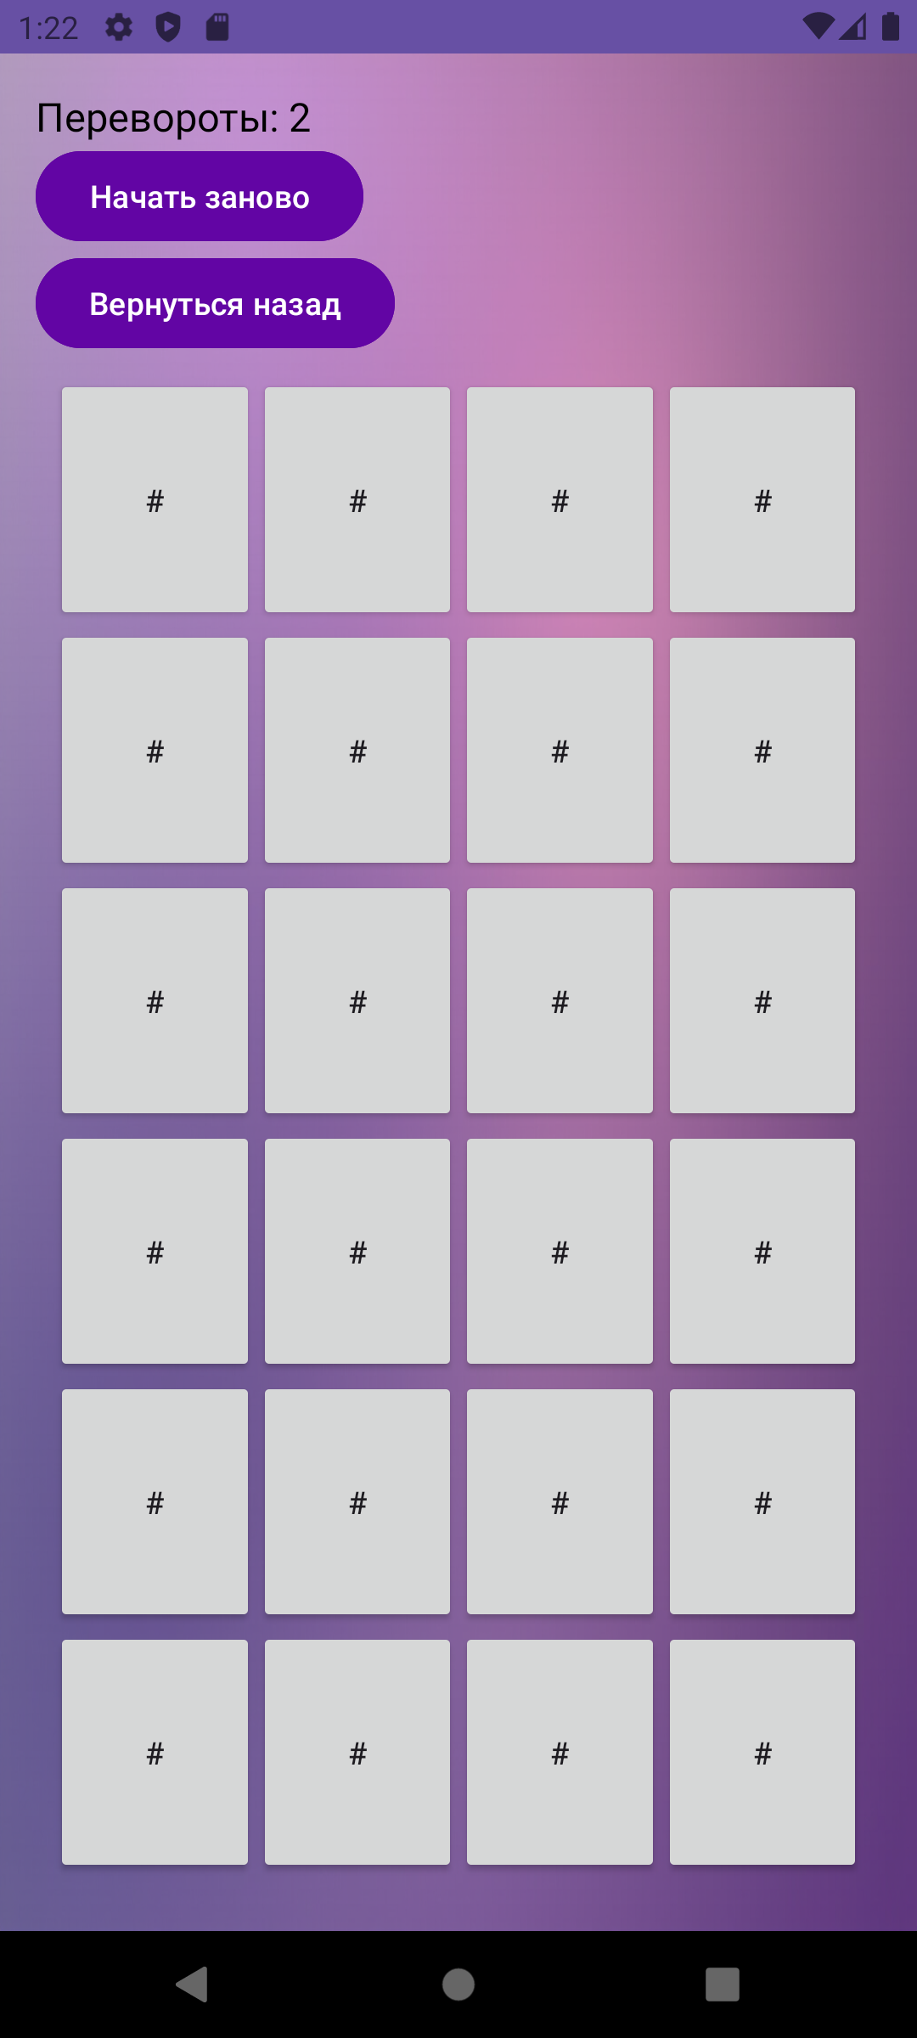
Дизайн

Slide 5
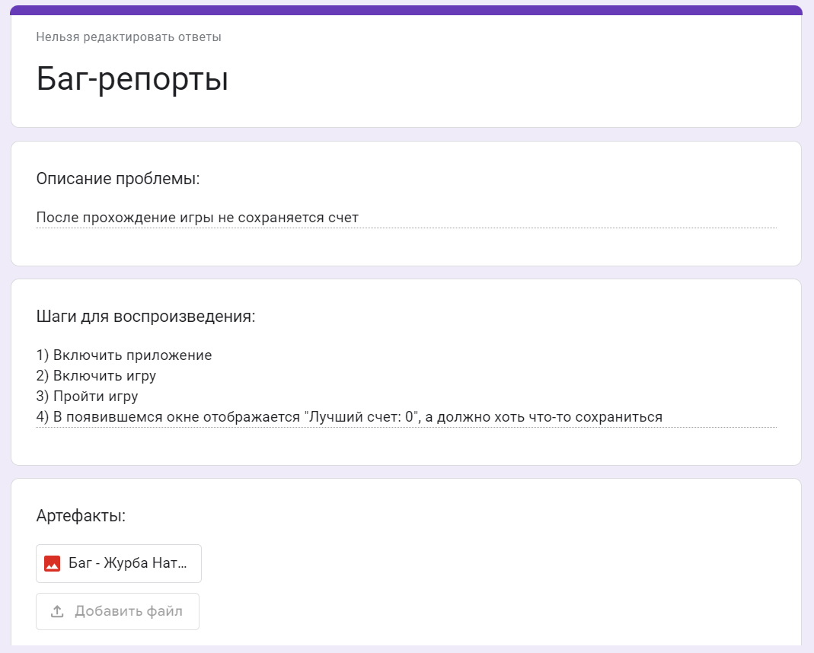
Баг - репорты

Slide 6
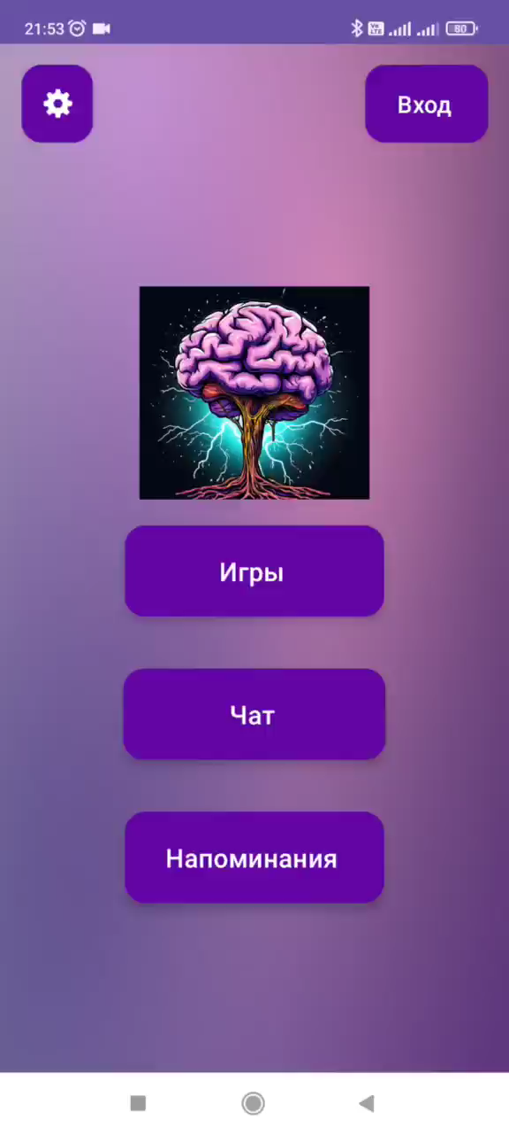
Видео

Slide 7
Есть ли вопросы?
Back
Next game
Коломыцева Валерия Евгеньевна (лидер/дизайнер)
Архипенкова Елизавета Сергеевна (программист)
Журба Наталья Владимировна (программист/тестировщик)
Play

